Slide 1


Slide 2



Slide 3

Unit 2
Lesson 4

Slide 4





Revision

Slide 5
Revision
I like …
I don’t like …
Notes:
Giáo viên hỏi học sinh trả lời.

Slide 6
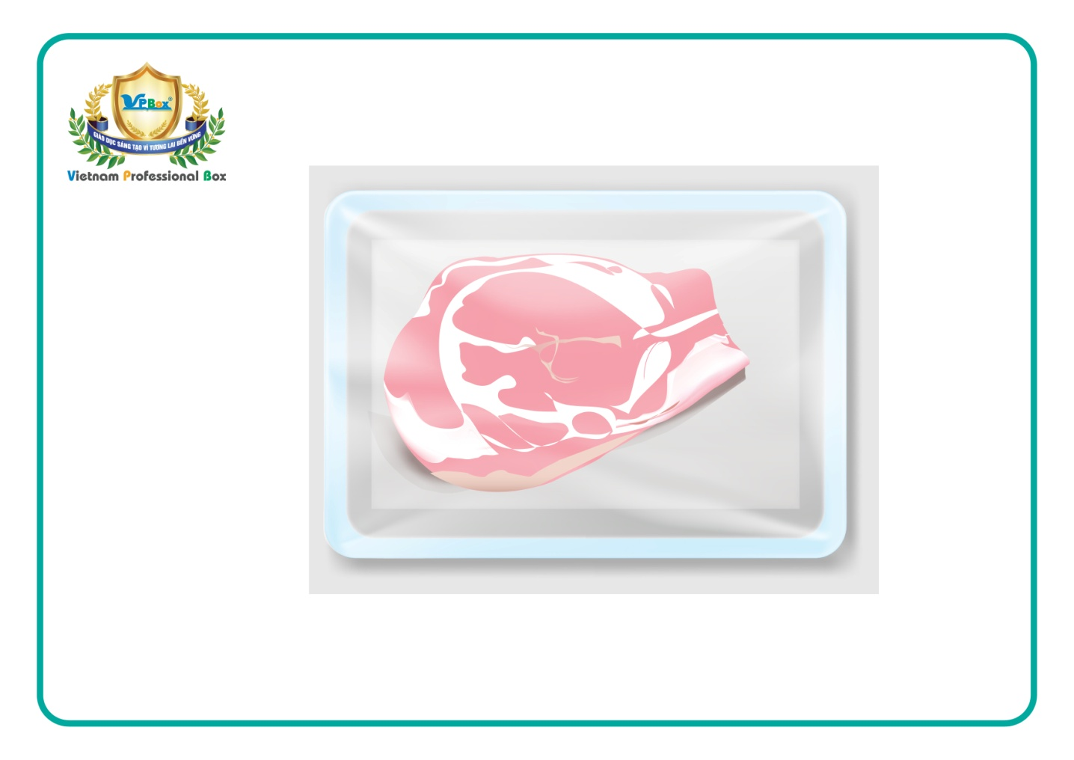

Unit 2:
Lesson 4:
O o
1. Listen and repeat.
meat

Slide 7

Unit 2:
Lesson 4:
O o
1. Listen and repeat.
carrot

Slide 8

Unit 2:
Lesson 4:
O o
1. Listen and repeat.
rice

Slide 9

Unit 2:
Lesson 4:
O o
1. Listen and repeat.
cake

Slide 10

Unit 2:
Lesson 4:
O o
1. Listen and repeat.
milk

Slide 11
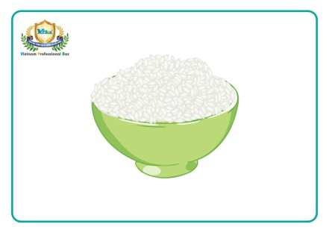







Game: What’s missing?
Notes:
Mỗi lượt chơi, GV yêu cầu HS nhắm mắt, khi đồng hồ hết giờ, HS mở mắt và nhận diện bức tranh nào đang bị mất.
GV click chuột để hiện đáp án

Slide 12
What’s missing?
meat
TIME’S UP
NEXT

Slide 13



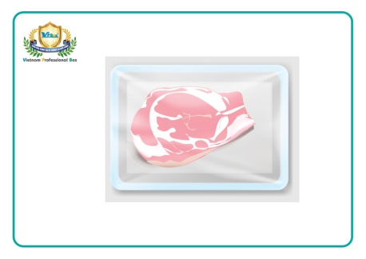

What’s missing?
TIME’S UP
cake
NEXT

Slide 14

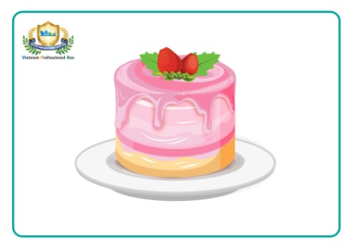



What’s missing?
carrot
TIME’S UP
NEXT

Slide 15





What’s mising?
rice
TIME’S UP
NEXT

Slide 16





What’s missing?
milk
TIME’S UP
NEXT

Slide 17
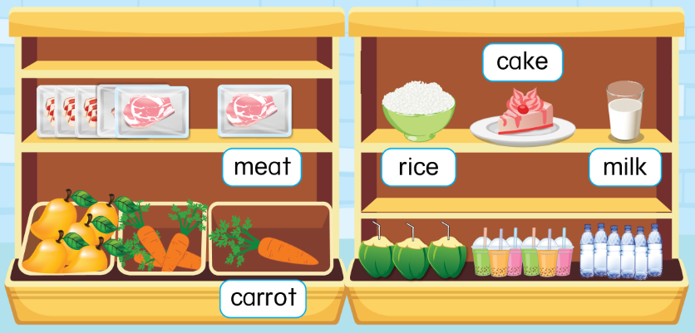
Unit 2:
Lesson 4:
O o
1. Listen and repeat.
Notes:
Yêu cầu HS mở sách, nhìn , chỉ tay và đọc lại

Slide 18
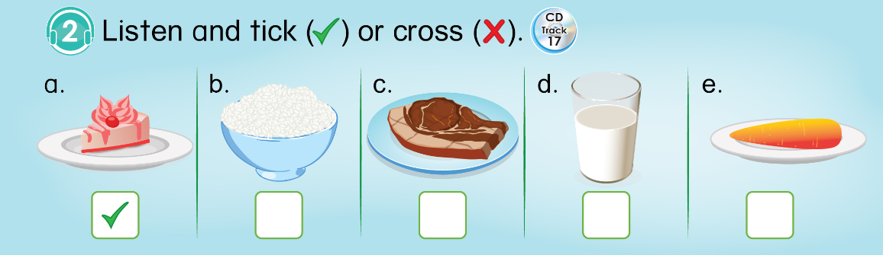
Unit 2:
Lesson 4:
O o
1. Listen and repeat.
2. Listen and tick (✓) or cross (✗).
Notes:
GV hướng dẫn HS phần 2.
Cho HS nghe lại câu ví dụ a để hiểu kỹ đầu bài
Click vào từng loa ở dưới mỗi tranh để nghe câu tương ứng. Cho HS nghe 2 lần và tự làm các câu còn lại.

Slide 19
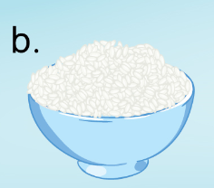
Unit 2:
Lesson 4:
O o
1. Listen and repeat.
2. Listen and tick (✓) or cross (✗).
✗
Notes:
GV chữa bài cho HS.
Gọi HS đọc đáp án
GV click chuột để hiện đáp án

Slide 20
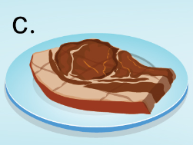
Unit 2:
Lesson 4:
O o
1. Listen and repeat.
2. Listen and tick (✓) or cross (✗).
✗
Notes:
GV chữa bài cho HS.
Gọi HS đọc đáp án
GV click chuột để hiện đáp án

Slide 21

Unit 2:
Lesson 4:
O o
1. Listen and repeat.
2. Listen and tick (✓) or cross (✗).
✓
Notes:
GV chữa bài cho HS.
Gọi HS đọc đáp án
GV click chuột để hiện đáp án

Slide 22
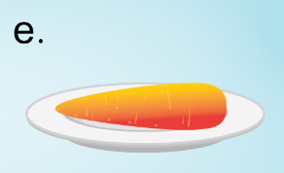
Unit 2:
Lesson 4:
O o
1. Listen and repeat.
2. Listen and tick (✓) or cross (✗).
✗

Slide 23
Unit 2:
Lesson 4:
O o
1. Listen and repeat.
2. Listen and tick (✓) or cross (✗).





Slide 24

Unit 2:
Lesson 4:
O o
1. Listen and repeat.
2. Listen and tick (✓) or cross (✗).
3. Let’s play.
I don’t like ......
I don’t like cakes.
Notes:
GV ôn lại cấu trúc trước khi cho HS chơi trò chơi “Spinning wheel”
GV click vào loa cho HS nghe và nhắc lại cấu trúc “ I don’t like....”

Slide 25

Unit 2:
Lesson 4:
O o
1. Listen and repeat.
2. Listen and tick (✓) or cross (✗).
3. Let’s play.
I like ...........
I like carrots.
Notes:
GV ôn lại cấu trúc trước khi cho HS chơi trò chơi “Spinning wheel”
GV click vào loa cho HS nghe và nhắc lại cấu trúc “ I like....”

Slide 26


Unit 2:
Lesson 4:
O o
3. Let’s play.
Spin
Notes:
Mỗi lượt, GV click vào SPIN để quay vòng quay, mũi tên chỉ vào bức tranh nào, HS sẽ nói về bức tranh sử dụng 2 cấu trúc vừa ôn tập.
GV gọi cá nhân của một đội trả lời sau đó cho cả nhóm/ lớp nhắc lại theo HS đó.

Slide 27





Unit 2:
Lesson 4:
O o
1. Listen and repeat.
2. Listen and tick (✓) or cross (✗).
3. Let’s play.
I like... .
I don’t like... .

Slide 28
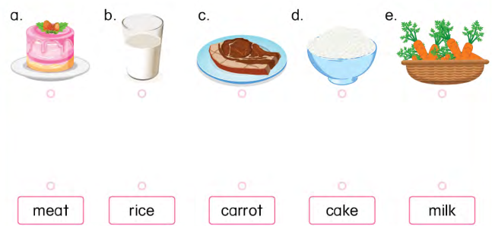
Unit 2:
Lesson 4:
O o
Activity Book – Page 11
1. Look and match.
Notes:
Exercise 1 ( activity book – p11)
GV hướng dẫn HS về yêu cầu của đề bài.
GV lấy câu a làm ví dụ, hỏi HS về bức tranh a bằng câu “ What is it?”. Sau đó giúp học sinh nhận biết mặt chữ của từ.
(VD: GV chỉ vào chữ “meat” và hỏi “ Is this cake?”) => GV click chuột để hiện đáp án. Cho HS làm các câu còn lại trong 2 phút.

Slide 29
Unit 2:
Lesson 4:
O o
Activity Book – Page 11
1. Look and match.
Notes:
Exercise 1 ( activity book – p11)
GV chữa đáp án cùng HS
Click chuột để hiện đáp án

Slide 30
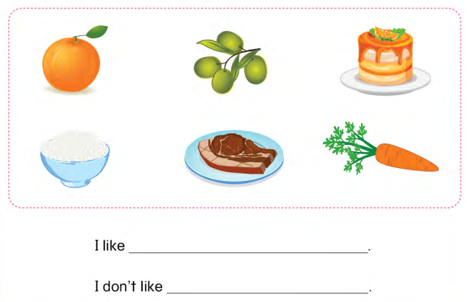
Unit 2:
Lesson 4:
O o
Activity Book – Page 11
2. Write about yourself.
I like oranges.
I don’t like rice.
Notes:
Exercise 2 ( activity book – p11)
GV gợi mở các bức tranh bằng cách chỉ vào tranh và hỏi “ What is it?” và cấu trúc “ I like .../ I don’t like...”
GV hướng dẫn HS cách làm bài
GV click chuột để hiện câu ví dụ, cho HS đọc theo.

Slide 31
WRAP-UP
I like... .
I don’t like... .

Slide 32


CÔNG TY CỔ PHẦN PHÁT TRIỂN GIÁO DỤC
VIỆT NAM VPBOX
Hà Nội
Biệt thự G2&G28, Làng Quốc Tế Thăng Long,
Quận Cầu Giấy, Hà Nội.
ĐT: (024) 3 3793 2405
phonics.hanoi@vpbox.edu.vn
Thành Phố Hồ Chí Minh
Số 29 Mai Thị Lựu, Quận 1, TP. HCM.
ĐT: (028) 3 820 5934
phonics.hcm@vpbox.edu.vn
www.vpbox.edu.vn

